Slide 1

数学建模讲座
CUMCM-2007B (乘公交，看奥运)
赛题分析
谢金星
100084北京清华大学数学科学系
Tel: 010-62787812，Fax: 010-62785847
Email:jxie@math.tsinghua.edu.cn
http://faculty.math.tsinghua.edu.cn/~jxie

Slide 2
2007B命题背景
奥运相关的题目：(时代特性, 社会关注）
  让运动员及时到达场馆（车辆调度，路径安排等）
  应急管理（紧急疏散，应急调度等）
  赛程安排（单一项目，多个项目）
  成绩排名（如循环赛，体操或跳水等）
  技术类，如“刘翔的运动鞋”
乘公交，看奥运：原名“自动问路机”
  方沛辰（吉大），吴孟达（国防科大）提出
  原拟作乙组题，似乎难度太大

Slide 3
命题背景
定位：公交路线选择（查询）模型与算法
如何给数据？
  抽象数据／实际数据？（减小规模，不给地理信息）
貌似简单，实则不然
  数据处理（转换）方面有一定难度
  换乘次数多时简单搜索不易（计算复杂度高）
  换乘时间／步行时间等需要考虑周全
  标准的最短路算法（如Dijkstra算法）并不适用

Slide 4
乘公交，看奥运
公交线路选择问题的自主查询计算机系统：核心是线路选择的模型与算法
应该从实际情况出发考虑，满足查询者的各种不同需求
1: 仅考虑公汽线路，给出任意两公汽站点之间线路选择问题的一般数学模型与算法
2: 同时考虑公汽与地铁线路，解决以上问题
3: 假设又知道所有站点之间的步行时间，给出任意两站点之间线路选择问题的数学模型

Slide 5
【附录1】基本参数设定
相邻公汽站平均行驶时间(包括停站时间)： 3分钟
相邻地铁站平均行驶时间(包括停站时间)： 2.5分钟
公汽换乘公汽平均耗时： 5分钟(其中步行时间2分钟)
地铁换乘地铁平均耗时： 4分钟(其中步行时间2分钟)
地铁换乘公汽平均耗时： 7分钟(其中步行时间4分钟)
公汽换乘地铁平均耗时： 6分钟(其中步行时间4分钟)
公汽票价：分为单一票价与分段计价两种，标记于线路后；其中分段计价的票价为：0～20站：1元；21～40站：2元；40站以上：3元
地铁票价：3元（无论地铁线路间是否换乘）
推论：换乘公汽等待３分钟，换乘地铁等待２分钟
【附录2】公交线路及相关信息 （见数据文件）

Slide 6
线路数据中的问题
线路数据中的异常或不明确之处，同学可根据自己的理解作出假设和处理，一般不会影响实例的计算结果
  个别线路相邻站点名相同，可去掉其中一点或不作处理等
  L406未标明是环线，是否将其当作环线处理均可
  L290标明是环线，但首尾站点分别为1477与1479，可将所有线路中1477与1479统一为1477后计算。同学也可以按照各自认为合理的方式处理，包括不当作环线，或将1479改为1477，或在1479后增加1477，等等
  如果在假设中有明确约定，则环线单向或双向发车均应认可（按单向发车作假设，计算结果可能差些）

Slide 7
对通过地铁换乘的理解
“假设同一地铁站对应的任意两个公汽站之间可以通过地铁站换乘(无需支付地铁费)”
步行：公汽站→地铁站（通道）→公汽站
换乘耗时11min：步行4+4=8min; 等车3min
第１问（只考虑公汽）：可不考虑以上换乘
  有同学也考虑了如上换乘，只是不坐地铁，应该也可以
  此样处理时，第１问和第２问的难度相近

Slide 8
模型的目标
多目标优化问题（至少考虑三方面）
  换乘次数最少(N)、费用最省(M)、时间最短(T)
从该问题的实际背景来看，加权太合适
  不少同学用层次分析法确定权
  不少同学计算时间的价值（平均收入／工作时间）
不同目标组合的模型
  三个目标按优先级排序，组合成六个模型
  也可将某些目标作为约束

Slide 9
多数队仅采用搜索法（70-80%?）
直达； 一次换乘； 二次换乘； …
s
t
s
t
s
t
求出所有线路；评价其目标(容易计算)；选优

Slide 10
多数队仅采用搜索法
总体来看，技术含量较低（基本上是枚举）
  几乎没有建模，完全只有算法实现，算法也没什么创新
一般只考虑不超过两次换乘
  不少文章引用参考文献作为依据，实用中似乎够用
  题目难度大大降低，模型不够一般
换乘作为了第一目标，或作为一个最重要的约束
任意次换乘时算法复杂度提高，难以处理
  结果不佳（如：从省时考虑，有些需３－４次换乘）

Slide 11
图论模型与最短路算法
用图论做的队也不少，但往往考虑不周
  弧上赋权方式交代不清
  套用Dijkstra或Floyd-Warshall算法，却不清楚其原理及适用的问题
需要建立一个带权有向图，节点表示站点，有向弧表示前一站点能够直达后一站点，弧上的权表示前一站点直达后一站点所需付出的代价(时间或费用)
图（网络）如何描述和表示？
  基本要素：节点，有向弧（边），弧上赋权
  邻接矩阵；关联矩阵（数学上处理方便，存储量较大）
  链表（存储量较小，计算机上处理方便）

Slide 12

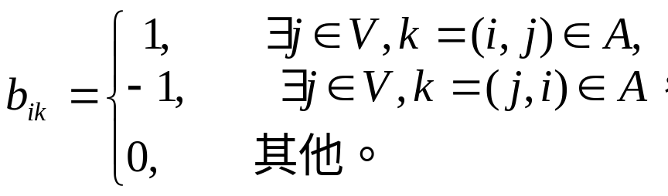

关联矩阵(Incidence Matrix)表示法
G=(V，A)是一个简单有向图；|V|=n，|A|=m
图G=(V，A)的邻接矩阵C是如下定义的：C是一个 的矩阵，即
在线路选择问题中，当从i可直达j时，定义弧(i,j)；其上的权可为１或成本(时间或费用)；多重弧可只保留一条（弧上的权可取最小的成本，如时间或费用）
重要数学性质：关联矩阵是全幺模矩阵

Slide 13

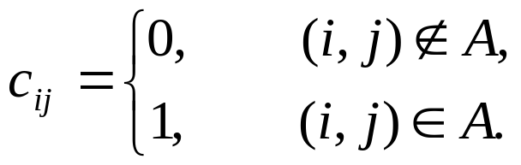
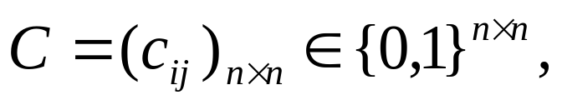
邻接矩阵(Adjacency Matrix)表示法
G=(V，A)是一个简单有向图；|V|=n，|A|=m
图G=(V，A)的邻接矩阵C是如下定义的：C是一个 的0-1矩阵，即
在线路选择问题中，当从i可直达j时，定义弧(i,j)；其上的权可为１或成本(时间或费用)
有向图的“传递闭包算法” (可用于一般二元关系)
权取0-1时，C⁽⁰⁾=C可称为直达矩阵 ；C⁽¹⁾=C*C 为１次可达矩阵；C⁽²⁾=C⁽¹⁾*C 为2次可达矩阵；……

Slide 14
链表（邻接表）表示法
2
4
1
3
5
1
2
8
3
9
0
A(1)={2,3}
单向链表(指针数组)
2
2
4
6
0
A(2)={4}
3
2
4
0
A(3)={2}
4
3
0
5
3
0
A(4)={3,5}
A(5)={3,4}
5
3
6
4
7
0

Slide 15







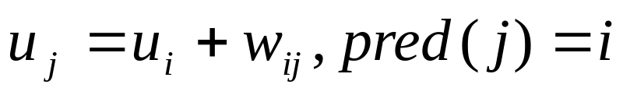
Dijkstra算法（标号算法，1959）
特点：1. 算法求出从源点s到所有点的最短路长
2. 每点给一对标号 (u_{j}, pred_{j})，u_{j}是从s到j的最短路长；pred_{j}是从s到j的最短路中j点的前一点
STEP0. (初始化) 令S= ，=V， ；对V 中的顶点j(j s)令初始距离标号 .
STEP1. 如果S=V, 则u_{j}为节点s到节点j的最短路路长(最短路可以通过数组pred所记录的信息反向追踪获得), 结束.否则继续.
STEP2. 从 中找到距离标号最小的节点i，把它从 删除，加入S. 对于所有从i出发的弧 , 若 ，则令
转STEP1.

Slide 16
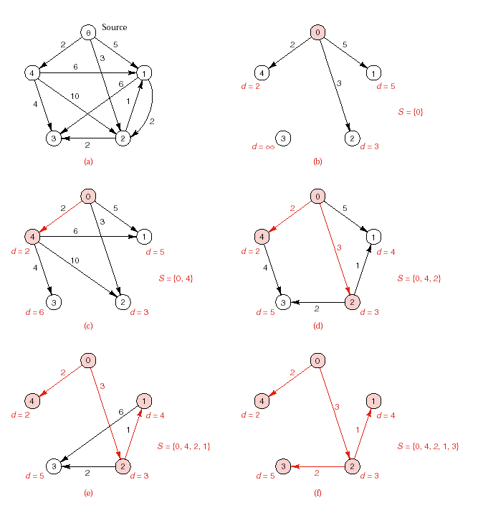
Example

Slide 17

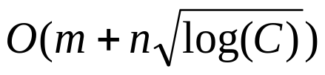
Dijkstra算法（标号设定算法）
适用于正费用网络：“分层”设定标号
永久标号：S中的点，u_{j}是最短路长
临时标号；其他点， u_{j}是只通过S中的点的最短路长
算法复杂度O( n²+m)：如链表或邻接矩阵实现
找最小标号点 修改标号
对于稠密网络，这是求解最短路问题可能达到的最小的复杂度,因为任何算法都至少必须对每条弧考虑一次.
对于稀疏网络，利用各种形式的堆（Heap），其复杂度可降为
或 等

Slide 18
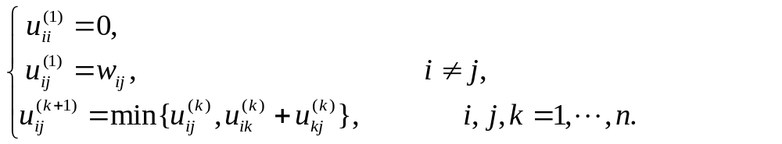

Floyd-Warshall算法
（标号修正算法，1962)
特点：求所有点对间最短路
基本思想：逐步逼近，迭代求解最短路方程: O(n³)
临时标号 是不通过k，k+1，…,n 节点(i,j 除外)时从节点i到节点j的最短路路长.

Slide 19


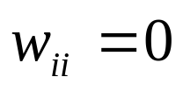
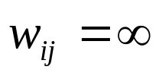
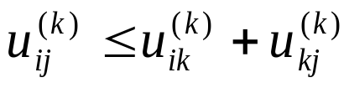
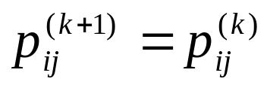
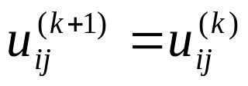
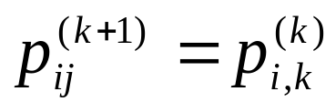
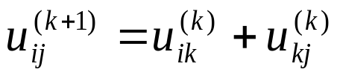
Floyd-Warshall算法的具体实现: O(n³)
由于要记录所有节点之间最短路的信息, 所以这里我们要用一个二维数组P； 可依据P, 采用“正向追踪”的方式得到最短路.
STEP0: k=0. 对于所有节点i和j: 令 ， ,
( ，若节点i和j之间没有弧, 认为 ) .
STEP1: k=k+1. 对于所有节点i和j: 若 , 令
, ;
否则令 , .
STEP2：如果k=n, 结束; 否则转STEP1.

Slide 20
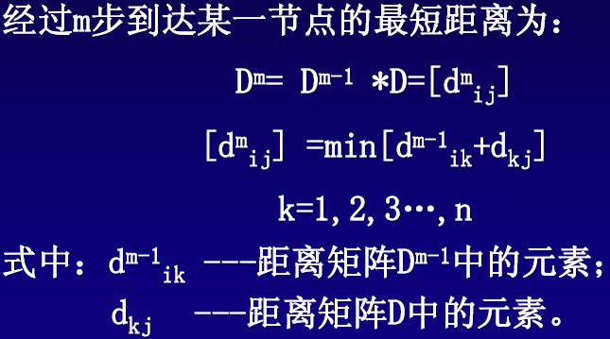
Floyd-Warshall算法的
矩阵迭代法实现：O(n⁴)
令D为权矩阵(直达最短路长)
D^{m}为正好经过m条弧从i到j的最短路长

Slide 21
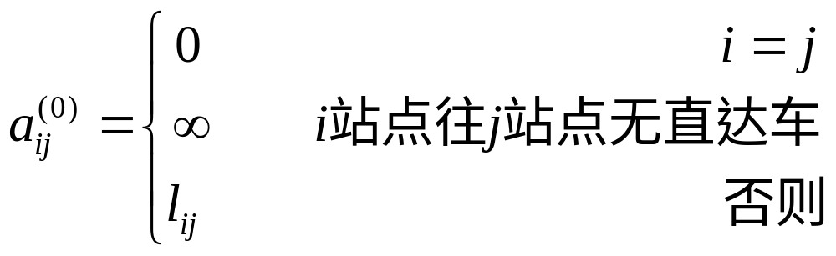
问题1和2的一种具体建模方法(赋权)
在线路选择问题中，当从i可直达j时（同为公汽或地铁站点），定义弧(i,j)；其上的权为
d_{ij}⁽⁰⁾=d_{ij}
l_{ij}表示由i直达j付出的代价，可以为时间或费用 (不包括换乘代价；多条线路可达时只保留最小代价)
初始等车时间2(3)min也不包括在内，最后结果可加上
注意：D=D⁽⁰⁾不是对称矩阵(“直达矩阵”)

Slide 22
问题１－２的一种具体建模方法
i站点是公汽站点，j站点为地铁站点：
（1）若j站点对应的所有换乘(公汽)站点k，均不能从i直达(不在i站点所在公汽线路L上)，则d_{ij}⁽⁰⁾ =∞.
（2）若j站点对应的换乘站点(k), 可从i站点直达k，则费用为d_{ij}⁽⁰⁾ = d_{ik}⁽⁰⁾；对于时间则需要加上k到j的步行时间. (若有多种选择，取最小成本者即可)
i
k
j

Slide 23
问题１－２的一种具体建模方法
j站点是公汽站点，i站点为地铁站点：
（1）若从i站点对应的任何换乘(公汽)站点k，均不能直达j站点，则d_{ij}⁽⁰⁾ =∞.
（2）若从i站点对应的换乘(公汽)站点k，能直达j站点， 则费用为d_{ij}⁽⁰⁾ = d_{kj}⁽⁰⁾；对于时间则需要加上i到k的步行时间.
k
j
i

Slide 24
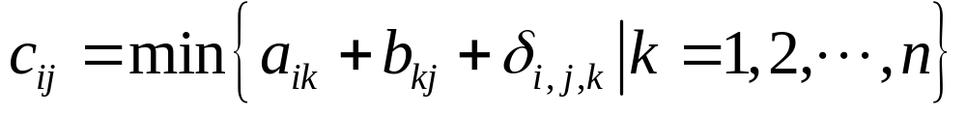
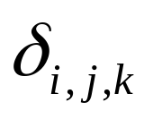
问题１－２：最小费用或时间
定义矩阵算子“⊙”如下：设A、B均为n阶方阵，
C = A ⊙ B (考虑换乘代价)
当考虑费用矩阵之间的运算时，
＝０
当考虑时间矩阵之间的运算时，
表示在k的换乘时间
D^{(k)}= D^{(k-1)} ⊙ D 表示k次换乘的最低代价(费用或时间)
该算法大体相当于求最短路的Floyd-Warshall算法，但考虑了换乘因素，可称为改进Floyd-Warshall算法
类似地, 通过修改Dijkstra算法求解也可

Slide 25
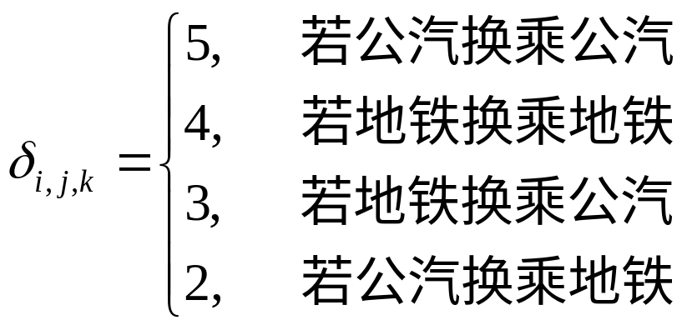
问题１－２：最小费用或时间
δ_{i,j,k}表示换乘时间
i
j
i = j 或k = i，j时，δ_{i,j,k} = 0
其他情形：
若不可换乘(当i ，j为公汽站点而k为地铁站点，或者i ，j为地铁站点而k为公汽站点时)，则 δ_{i,j,k} = 0
若可换乘，则
k
这只是等待时间，因为步行时间已在D中考虑了

Slide 26
第３问：已知所有站点间步行时间
多数队没有给出一般模型, 而只考虑最多一次换乘
多数队的想法：假设“起点步行”，“换乘步行”，“终点步行”三种模式，限定步行最大时间后搜索
k
i
j

Slide 27
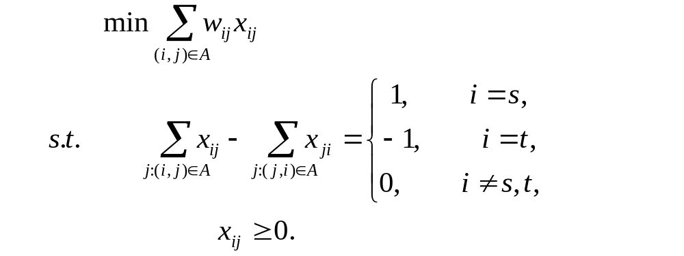
其他：最短路问题的线性规划模型
x_{ij}表示弧（i，j）是否位于s-t路上：当x_{ij} =1时，表示弧（i，j）位于s-t路上，当x_{ij} =0时，表示弧（i，j）不在s-t路上.
思考：为什么x_{ij} 可以不限定为{0，1} (0-1规划) ?
关联矩阵是全么模矩阵，因此0-1变量可以松弛为区间[0,1]中的实数
不含负圈，变量直接松弛为所有非负实数

Slide 28
最短路问题的线性规划模型
线性规划模型，应该可以计算到比较大规模的问题
有些队写出了上述模型，但并未用该模型求解
可能需要强大的优化软件，数据输入工作量也较大
换乘代价不易考虑（网络上的权不易定义，或不具可加性）
有些同学提到动态规划, 但要么与这里介绍的最短路算法等价, 要么处理有误, 或只是搜索法的变种

Slide 29
有些队讨论“交通阻抗”:“文不对题”
道路阻抗在交通流分配中可以通过路阻函数来描述
所谓路阻函数是指路段行驶时间与路段交通负荷，交叉口延误与交叉口负荷之间的关系
在具体分配过程中，由路段行驶时间及交叉口延误共同组成出行交通阻抗
交通网络上的路阻，应包含反映交通时间、交通安全、交通成本、舒适程度、便捷性和准时性等等许多因素

Slide 30
同学论文中存在的主要问题
1. 几乎没有模型，只有算法（一般是搜索法）
2. 目标不当，或不完整
3. 换乘时间处理不当
  尤其地铁站与公汽站之间，以及
  通过地铁通道换乘的公汽站之间
4. 算法使用不当，或滥用
5. 对第３问，很少认真进行讨论和建模
6. 全文表达不清，思路混乱

Slide 31
小结： CUMCM评阅标准
假设的合理性，建模的创造性，
结果的正确性，表述的清晰性。
模型完整明确
模型/算法创新
软件使用恰当
深入思考/分析
表达规范严谨
严禁作弊抄袭

Slide 32
部分资料下载说明
清华大学《大学数学实验》、《数学模型》等课程课件：
http://faculty.math.tsinghua.edu.cn/~jxie/courses
（密码：清华大学）
2. LINGO程序、课件下载地址：
http://faculty.math.tsinghua.edu.cn/~jxie/lindo
3. 2008 湖南培训班课件下载地址：
http://mcm.edu.cn (密码：清华大学)

Slide 33
Thank you for your attendance!
最后，祝大家
在数学建模活动中
取得优异成绩！
That’s all. Any Questions?
©谢金星, 清华大学数学科学系, 2008.

